Slide 1
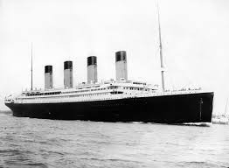
LA GRANDE GUERRA
La Belle Époque affonda…
Prof.ssa Stefania Salerno

Slide 2
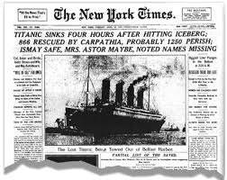
Nella notte tra il 14 e il 15 aprile 1912 il transatlantico britannico Titanic, salpato da Southampton il 10 aprile, entrò in collisione con un iceberg che ne provocò il drammatico affondamento, avvenuto nelle prime ore del 15 aprile.
Dei 2225 passeggeri persero la vita 1518 persone: solo 705 riuscirono a salvarsi.
Secondo di un trio di transatlantici, il Titanic fu progettato per offrire un collegamento settimanale di linea con gli Stati Uniti.
Il Titanic era il più grande e lussuoso transatlantico del mondo e rappresentava la massima espressione della tecnologia navale di quei tempi: un gioiello dell’ingegneria, un simbolo del progresso, ritenuto inaffondabile…

Slide 3
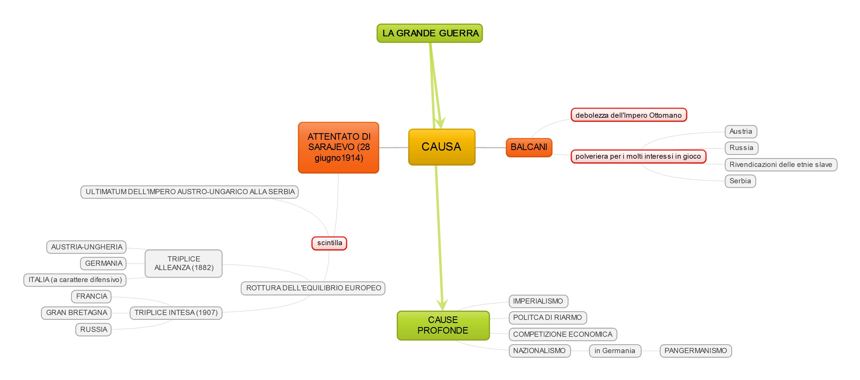

Slide 5
ITALIA
Neutralità
dibattito politico
neutralisti
Partito socialista (massimalisti)
"né aderire né sabotare"
Cattolici
Benedetto XV:
guerra "un'inutile strage"
Interventisti*
Nazionalisti
Irredentisti
Liberali
(Giolitti)
Democratici
(radicali, repubblicani, socialisti riformisti)
Rivoluzionari di sinistra
(Mussolini)
*D’ANNUNZIO
MARINETTI
(guerra= “sola igiene del mondo”)
SALVEMINI
CORRIERE DELLA SERA

Slide 6
1915: PATTO DI LONDRA
accordo segreto con gli Stati dell’Intesa TRIESTE
TRENTO
TIROLO MERID. (ALTO ADIGE)
ISTRIA
DALMAZIA SETTENT.
24 MAGGIO 1915:
ENTRATA IN GUERRA DELL’ITALIA
Alla Conferenza di Parigi (a conclusione della guerra,vinta dall’Intesa) l’Italia ottenne solo:
TRENTO E ALTO ADIGE
TRIESTE “VITTORIA MUTILATA”
ISTRIA

Slide 7
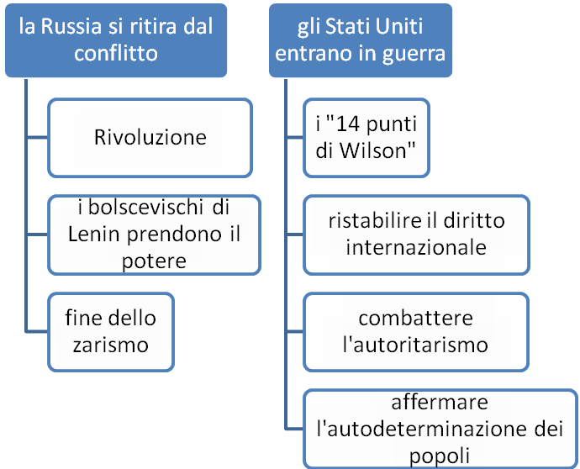
1914-1916: GUERRA DI TRINCEA: guerra di posizione (di logoramento)
1917: SVOLTA

Slide 8
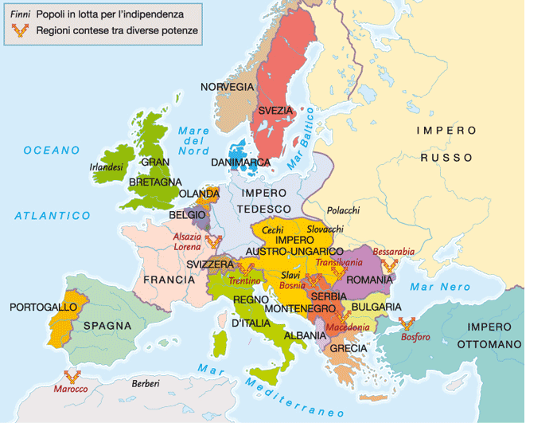
Quadro politico europeo nel 1914

Slide 9
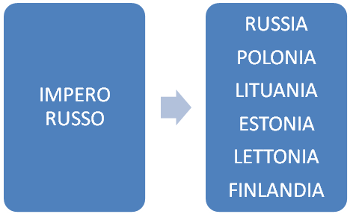
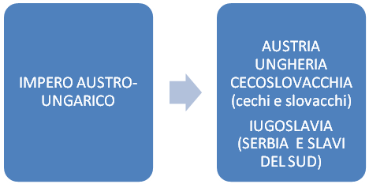
1918:
FINE DELLA GRANDE GUERRA
Trattati di pace (1918-1920)
Trattato di Brest-Litovsk (1918)
(impero russo)
Trattato di Saint-Germain (1919)
(impero austro-ungarico)
Trattato di Sèvres (1920)
(impero ottomano)
IMPERO OTTOMANO
TURCHIA
SIRIA (Fr.)
LIBANO (Fr.)
IRAQ (G.B.)

Slide 10
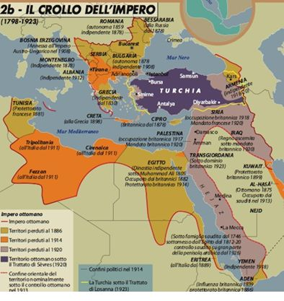
Con la motivazione della necessità di garantire il principio dell’autodeterminazione dei popoli, Francia e Regno Unito iniziarono a controllare regioni ricche di giacimenti petroliferi

Slide 11
TRATTATO DI VERSAILLES (1919)
Clausole molto dure imposte alla Germania,
a cui viene attribuita la RESPONSABILITÀ DELLA GUERRA (art. 231)
PERDITE TERRITORIALI
ALSAZIA E LORENA (Francia)
SCHLESWIG (Danimarca)
Territori orientali ALTA SLESIA, POSNANIA, POMERANIA (“corridoio polacco” di Danzica) (Polonia)
2) DRASTICA RIDUZIONE ESERCITO E FLOTTA
3) OCCUPAZIONE FRANCESE DELLA ZONA CARBONIFERA DEL SAAR PER 15 ANNI
4) PERDITA DELLE COLONIE
5) RIPARAZIONI DI GUERRA (art. 231)
risarcimento monetario calcolato in 132 miliardi di marchi-oro, equivalenti a 33 miliardi di dollari: più del doppio del reddito nazionale tedesco

Slide 12
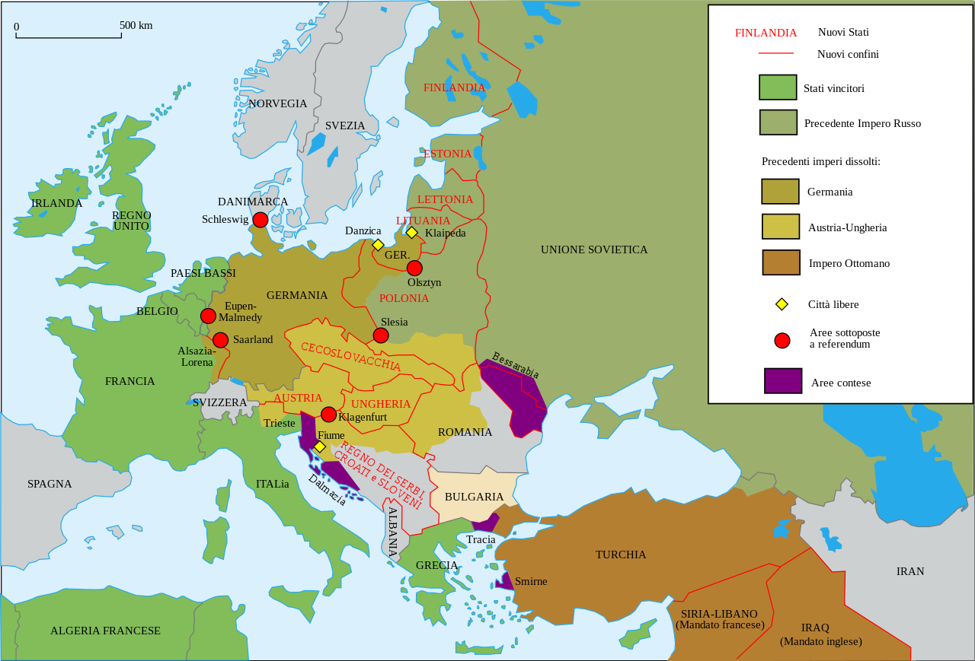
NUOVO QUADRO POLITICO EUROPEO DOPO LA GUERRA

Slide 13
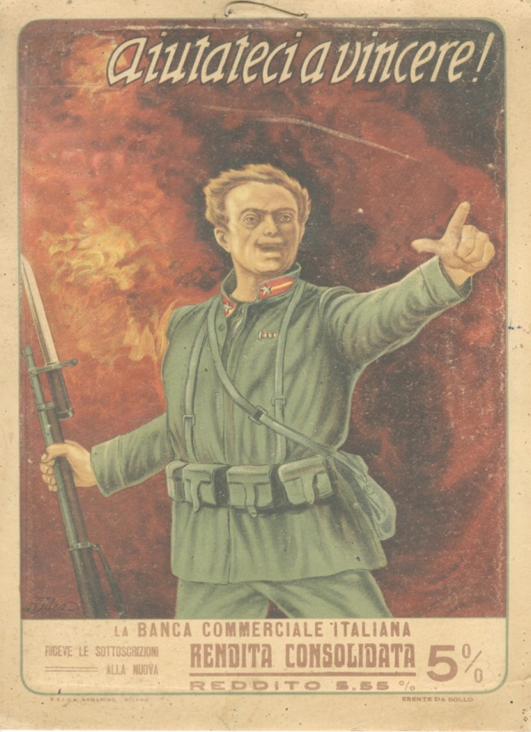
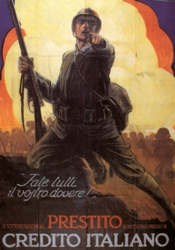
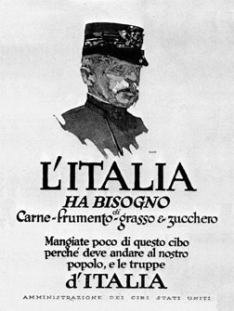
LA PROPAGANDA BELLICA
IN ITALIA

Slide 14
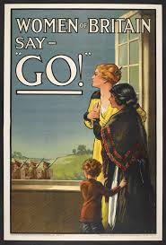
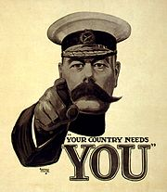
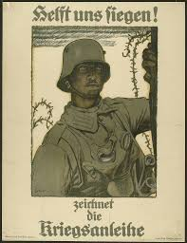
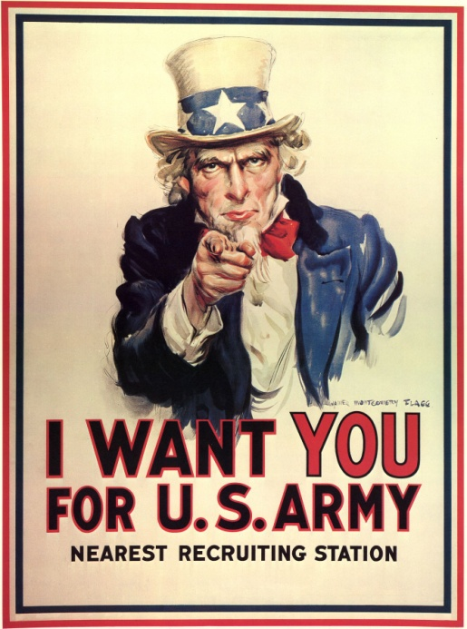
IN GRAN BRETAGNA
IN GERMANIA
NEGLI STATI UNITI

Slide 15
La prima guerra mondiale significò per l’Europa la prima esperienza della morte di massa:
un trauma senza precedenti che tutti i Paesi coinvolti furono costretti a neutralizzare, dando un senso a quell’immensa carneficina
La guerra fu combattuta in massima parte da contadini, gente senza esperienza militare e senza forte motivazione.
L’operazione vera dell’uccidere era lasciata infatti ai soldati semplici, di bassa estrazione sociale.

Slide 16
La propaganda diede i suoi frutti: i volontari che si arruolarono, nel loro immaginario, pensavano alla guerra come a una prova di coraggio, che li avrebbe trasformati in eroi vittoriosi o, nella peggiore delle ipotesi, in figure eccezionali, ammirate per il loro sacrificio.
La realtà fu per tutti molto diversa…

Slide 17
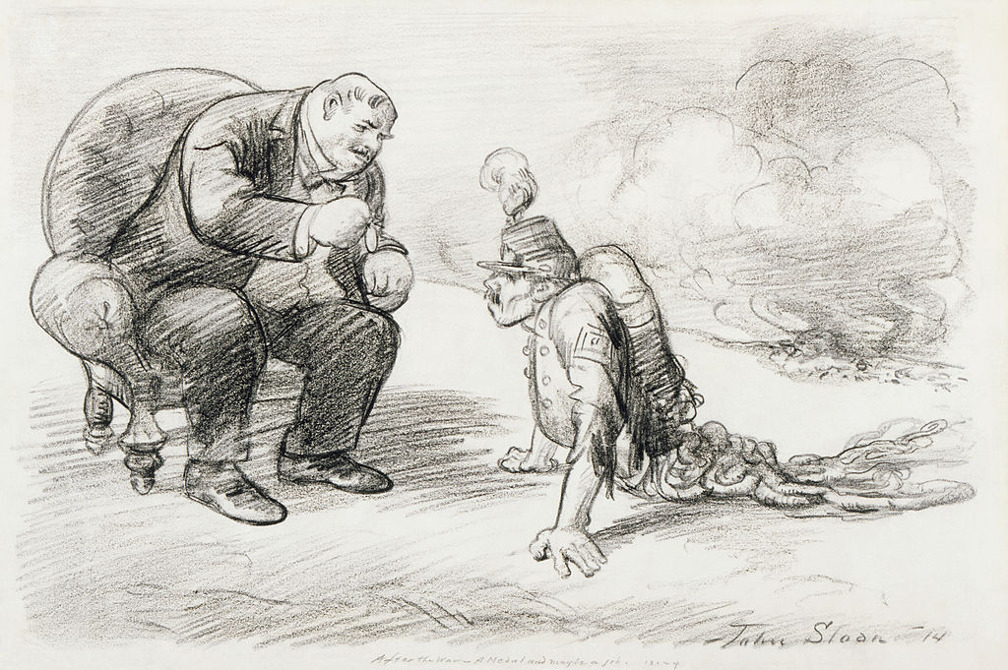
J. F. Sloan, After the war a medal and maybe a job

Slide 18
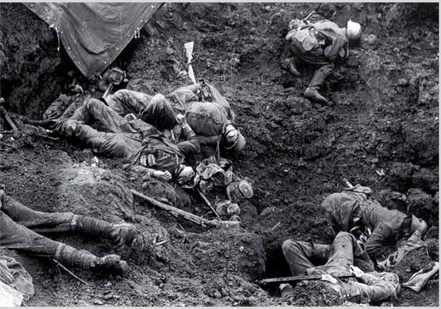
Sotto il fuoco dell’artiglieria, falciati dalle raffiche nemiche o impantanati nelle trincee, i soldati si accorsero in breve che la morte per la patria non aveva nulla di glorioso e di eroico.
In genere, si trattava di una morte di massa: capace di coinvolgere migliaia di soldati alla volta. La violenza omicida colpiva in modo anonimo e arrivava da lontano, da un nemico che non aveva volto e non era visto praticamente mai.

Slide 19
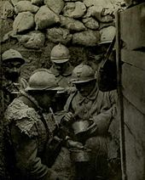
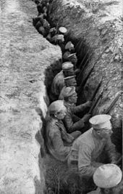
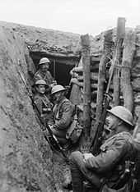
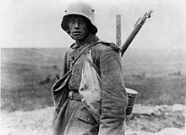
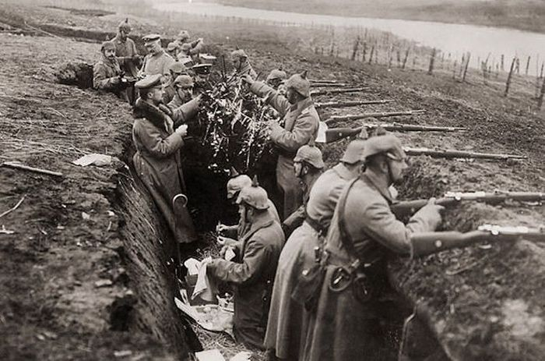
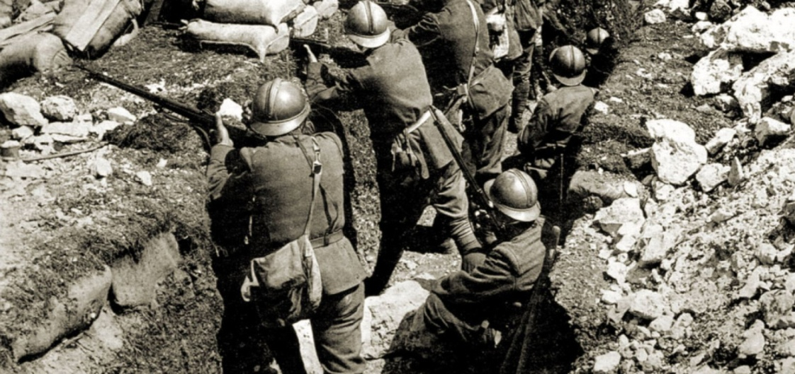
Soldati francesi in trincea
Soldati inglesi
Soldati russi
Soldato tedesco
Soldati italiani
Soldati austriaci

Slide 20
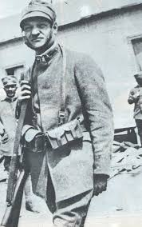
Fratelli
Mariano il 15 luglio 1916
Di che reggimento siete
fratelli?
Parola tremante
nella notte
Foglia appena nata
Nell'aria spasimante
involontaria rivolta
dell'uomo presente alla sua
fragilità
Fratelli
Giuseppe Ungaretti

Slide 21
Alcuni poeti-soldati, mentre erano in trincea o in ospedale militare, diedero inizio a quella che è stata definita la
letteratura del disincanto.
L’espressione disincanto stava a indicare che i soldati non si lasciavano più incantare dalla retorica che celebrava la grandezza morale o la necessità della guerra, ma anzi la respingevano,dichiarando che nulla giustificava il sacrificio di un così elevato numero di vite.

Slide 22
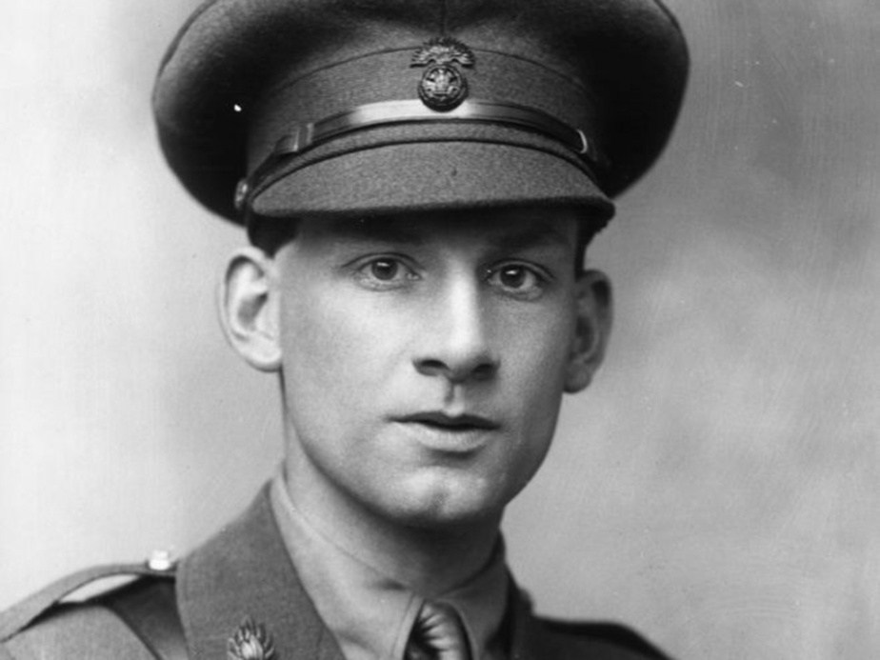
Ci amate quando diventiamo eroi, a casa in licenza O feriti in un luogo menzionabile. Voi decorazione di culto; voi credete Che la cavalleria redima le atrocità della guerra. Ci trasformate in granate. Ascoltate con delizia, Di racconti di sporcizia e pericolo con affetto entusiasta. Esaltate i nostri lontani fervori mentre combattiamo, E piangete il nostro ricordo di eroi, quando veniamo uccisi.
Siegfried Sassoon

Slide 23
Gustav Heinse
«[…]Ci hanno adescati,
strappati dalla casa e dal campo
e da un destino sereno
indietro di diecimila anni
a un agire primordiale,
noi imberbi barbuti
nella pena di queste trincee e di questi crateri.
Ci hanno mentito,
ingannati con simboli falsi,
aizzati da ambo le parti.
Ora siamo qua e spariamo,
giorno dopo giorno,
ammazziamo e moriamo nell’angoscia e nella miseria
la “morte dell’eroe».
EPILOGO
Da tempo i combattimenti si sono esauriti
e l’atroce esultare dei vincitori pure.
Solo la storia ricorda con poche parole
brevi e secche l’orrore.
«Quindici/Sedici: combattimenti al San Michele»,
ma quel soffrire, morire e tormento
chi li leggerà in queste righe?

Slide 24
LA GUERRA DI PIERO
di FABRIZIO DE ANDRÉ
Dormi sepolto in un campo di grano Non è la rosa, non è il tulipano Che ti fan veglia dall'ombra dei fossi Ma sono mille papaveri rossi. «Lungo le sponde del mio torrente Voglio che scendano i lucci argentati, Non più i cadaveri dei soldati Portati in braccio dalla corrente». Così dicevi ed era d'inverno E come gli altri verso l'inferno Te ne vai triste come chi deve; Il vento ti sputa in faccia la neve. Fermati Piero, fermati adesso, lascia che il vento ti passi un po' addosso, Dei morti in battaglia ti porti la voce: "Chi diede la vita ebbe in cambio una croce".
Ma tu non la udisti e il tempo passava Con le stagioni, a passo di giava, Ed arrivasti a passar la frontiera In un bel giorno di primavera.
E mentre marciavi con l'animo in spalle Vedesti un uomo in fondo alla valle Che aveva il tuo stesso identico umore Ma la divisa di un altro colore. Sparagli Piero, sparagli ora, E dopo un colpo sparagli ancora, Fino a che tu non lo vedrai esangue Cadere a terra a coprire il suo sangue. «E se gli sparo in fronte o nel cuore, Soltanto il tempo avrà per morire, Ma il tempo a me resterà per vedere, Vedere gli occhi di un uomo che muore».

Slide 25
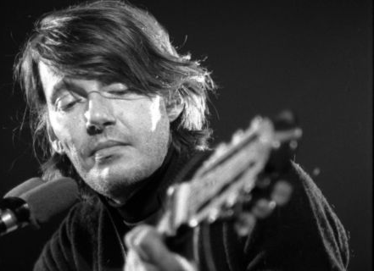
E mentre gli usi questa premura, Quello si volta, ti vede, ha paura Ed imbracciata l'artiglieria Non ti ricambia la cortesia. Cadesti a terra senza un lamento E ti accorgesti in un solo momento
Che il tempo non ti sarebbe bastato
A chieder perdono per ogni peccato.
Cadesti a terra senza un lamento E ti accorgesti in un solo momento
Che la tua vita finiva quel giorno E non ci sarebbe stato ritorno. «Ninetta mia, a crepare di maggio Ci vuole tanto, troppo coraggio, Ninetta bella, dritto all'inferno Avrei preferito andarci d'inverno». E mentre il grano ti stava a sentire Dentro alle mani stringevi il fucile, Dentro alla bocca stringevi parole Troppo gelate per sciogliersi al sole.
Dormi sepolto in campo di grano Non è la rosa, non è il tulipano Che ti fan veglia dall'ombra dei fossi Ma sono mille papaveri rossi

